Slide 1
第25讲
Android资源

Slide 2
纲要
Android中的资源

Slide 3
Android中的资源
  Android 中的字符串、图像、颜色、各类原始文件统一称为资源。
  从资源文件的类型来划分，可以将资源文件划分为XML、图像和其他。
  资源存放的目录（res/anim、res\color、res\layout、res\menu、res/drawable）

Slide 4
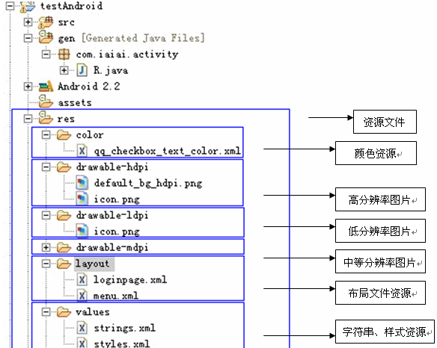

Slide 5
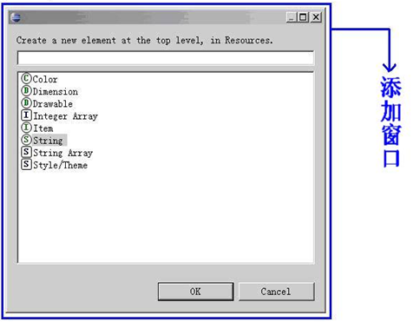
资源的种类
Android中的资源有很多用途，如提供用户的界面设计、图像显示、配色方案等等。
类型 | 意义
Color | 颜色资源
Dimension | 尺寸资源
Drawable | 图片资源
Integer Array | 整数数组资源
Item | 选项资源
String | 字符串资源
String Array | 字符串数组资源
Style/Theme | 样式/主题资源

Slide 6
资源的种类
每个资源文件名称必须是小写并尽量地简单易懂。何谓简单，简单就是仅使用字母、数字以及下划线组成文件名，易懂就是尽量使用英文缩写或全拼，如颜色，可以将文件夹命名为color，资源文件命名为color.xml，如表所示。
资源类型 | 文件夹名称 | 文件名
字符串 | /res/values/ | strings.xml
字符串数组 | /res/values/ | arrays.xml
颜色 | /res/values/ | colors.xml
样式 | /res/values/ | styles.xml
主题 | /res/values/ | themes.xml
图片 | /res/drawable/ | *.png、*.jpg、*.gif等
布局 | /res/layout/ | 如mylayout.xml等
动画 | /res/anim/ | 如*_anim.xml
菜单 | /res/menu/ | 如menu1.xml等
原始文件 | /res/raw/ | 如audio.mp3、video.mp4
XML文件 | /res/xml/ | 自定义的xml文件

Slide 7
资源的映射
  Android应用中的所有资源，都将被编译成二进制的形式存放在Android应用中，每个资源都被赋予一个独一无二的int型的ID,资源在引用时将通过int型的ID而不是资源的名称。

Slide 8
R文件：资源名称和资源ID之间的映射
public static final class layout {
public static final int main=0x7f030000;
public static final int ninepatch=0x7f030001;
}
public static final class string {
public static final int app_name=0x7f050002;
public static final int format_string=0x7f050001;
public static final int hello=0x7f050000;

Slide 9
资源命名
资源命名要符合Java变量命名规范
同类资源的文件名或变量名不能重复，因为同类资源的ID都被放在R的同一个内置类中，当然不允许有重名的类，同一个类中也不允许有重名的变量。
由于ADT在生成ID时并不考虑资源文件的扩展名，因此，在同一个资源类型的目录中不能存在文件名相同，扩展名不同的资源文件。

Slide 10
资源的访问
1、Xml代码中引用资源
  (1) 引用自己项目中的资源
  @[package]type/name
  @为资源引用的标志，package 为资源所在的包名
  Type为资源类型，允许的值为:layout、drawable、string、array、color、menu、raw和xml等
  例如：main.xml文件中对string资源hello引用代码如下
  android:text=“@string/hello”
  (2) 引用android系统自带的资源
  @android:type/name
  android:textColor=“@android:color/opaque_red”

Slide 11
资源的访问
2、Java代码中引用资源
  (1) 引用自己项目中的资源
  R.type.name
  如：setContentView(R.layout.main);
  (2) 引用android系统自带的资源
  如：setBackground(android.R.color.darker_gray)
（3）使用ResourceManger来管理资源 ，如：
getResources().getString(R.string.text)
getResource().getStringArray(R.array.name)
getResources().getColor(R.color.white)
getResources().getDimension(R.dimen.pt)
getResources().getDrawable(R.drawable.gray_rect)

Slide 12
String资源
要使用String资源需要经过如下两个步骤：
1．定义资源
（1）在/res/values工程目录下定义一个strings.xml文件夹，在其中完成string资源的定义。语法如下：
<resources>
<string name="*** "> value</string>
</resources>

Slide 13
2.引用资源
（1）在xml代码中使用：
我们以TextView为例，语法格式如下：
<TextView
android:layout_width="fill_parent"
android:layout_height="wrap_content"
android:text="@string/text"
/>
（2）在Java代码中使用String资源
getResources().getString(R.string.text)

Slide 14
String数组资源
Sring数组也就是一串字符串列表，经常被使用于menu和spinner选项的保存。在上节的例子中，如果使用String数组会取得一个比较理想的效果。要使用String数组资源同样要两个步骤。
（1）定义string-array资源。String数组资源是用的标记为<string-array>，其下又包含有若干个选项，也就是<item>标记，每一个item包含有一个字符串。语法格式如下：
<string-array name="name">
<item>item1 </item>
<item>item2</item>
<item>item3</item>
</string-array>

Slide 15
(1)在xml代码中使用：
<Spinner
android:id="@+id/category1"
android:layout_width="wrap_content"
android:layout_height="wrap_content"
android:layout_weight="1"
android:prompt="@string/bookcategory" android:entries="@array/bookcategory1" />
（2）在代码中引用资源:
getResource().getStringArray(R.array.name)
得到一个String数组。

Slide 16
Color资源
在Android中，我们规定颜色值按照RGB格式表示。
RGB是一种颜色的表示模式，在工业界被广泛使用。我们都知道三原色是红、绿、蓝，通过不同的颜色搭配可以组成各种各样的颜色。而这，也就是RGB模式的基本原理了。所以RGB也就是Red、Green、Blue的缩写了。

Slide 17
当然，在Android中我们还可以使用Alpha值来表示透明度，0最小，表示完全透明。Android支持4种表示方式，它们都以#开头：
#RGB （如#000，表示12bit的白色）
#ARGB （如#8F00，表示12bit的红色，透明度50%）
#RRGGBB（如#00FF00，表示24bit的绿色）
#AARRGGBB（如#800000FF，表示24bit的蓝色，透明度50%）

Slide 18
1.在xml文件中定义颜色
其语法如下：
<?xml version="1.0" encoding="utf-8"?>
<resources>
<color name="black">#FF000000</color>
<color name="white">#FFFFFFFF</color>
</resources>

Slide 19
定义颜色时，同样采用了键值对的形式。在<color>标记下，将前文讲解的颜色格式填入就可以了。使用方法同样有两种.
（1）在xml代码中方法为：
android:textColor="@color/black"
（2）在Java代码中的方法为：
int white = getResources().getColor(R.color.white);

Slide 20
Dimension资源
首先，我们先从下表中大略地了解Android中的一些尺寸单位：
单位 | 标记 | 说明
毫米 | mm（milli meters） | 实际的物理测量单位，在屏幕上以毫米为单位显示
英寸 | in（inch） | 实际的物理测量单位，在屏幕上以英寸为单位显示，1英寸约为25.4毫米
像素 | px（pixels） | 像素，不同的设备显示效果相同，是android屏幕显示的默认单位，一般手机分辨率为320x480像素或者是480x720像素
点 | pt(point) | 标准的长度单位，1点等于1/72英寸，常用于印刷业
密度独立像素 | dp(density independed pixels) | 实际上，这个单位也是像素，只不过与设备有关了，也就是说每个设备都有其独立的像素。
刻度独立像素 | sp(scale independed pixels) | 这类像素与密度无关，与刻度也无关，常被用于字体的显示，Android字体大小默认单位为sp

Slide 21
Dimension定义和使用
1.定义尺寸资源
接下来学习定义尺寸资源，其语法格式如下：
<dimen name="pt">20pt</dimen>
在代码中使用尺寸资源同样非常简单，在xml代码中通过
android:textSize="@dimen/pt"
在Java代码中通过：
float myDimen = getResources().getDimension(R.dimen.pt);

Slide 22
Dimension案例
首先创建dimens.xml文件，在其中添加如下代码，dimens.xml：
<?xml version="1.0" encoding="utf-8"?>
<resources>
<dimen name="pt">20pt</dimen>
<dimen name="dp">20dp</dimen>
<dimen name="sp">20sp</dimen>
<dimen name="px">20px</dimen>
<dimen name="mm">10mm</dimen>
<dimen name="in">0.5in</dimen>
</resources>

Slide 23
Dimension案例
接下来是修改main.xml中的代码
<TextView android:textSize="@dimen/pt" android:id="@+id/textView2" />
<TextView android:textSize="@dimen/dp" android:id="@+id/textView3" />
<TextView android:textSize="@dimen/sp" android:id="@+id/textView4" />
<TextView android:textSize="@dimen/px" android:id="@+id/textView5" />
<TextView android:textSize="@dimen/mm" android:id="@+id/textView6" />
<TextView android:textSize="@dimen/in" android:id="@+id/textView7" />

Slide 24
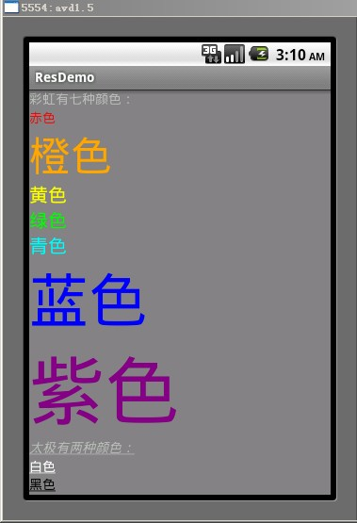
最后运行结果如图所示：
Dimension案例

Slide 25
数组(Array)资源
String[] getStringArray(int id):根据资源文件中字符串数组资源的名称来获取实际的字符串数组。
Int[] getIntArray(int id):根据资源文件中整型数组资源的名称来获取实际的整型数组。
TypedArray obtain TypedArray(int id) :根据资源文件中普通数组资源的名称来获取实际的普通数组。

